Slide 1
「強み」の講習② ～ 「強み」の発見と再認識 ～
第２回 月 日 （ ）
ワークシステム・サポートプログラム WSSP版強み育成プロジェクト

Slide 2
講習②の内容
・講習①の復習
・「強み」発見チェックリスト
・「強み」の構成要素のチェック
・ホームワーク：「強みの観察」
ワークシステム・サポートプログラム WSSP版強み育成プロジェクト

Slide 3
講習① ～復習～
「強み」の定義 | その人特有の思考・感情・行動に反映される力であり、その人にとって特別な意味を成す、生きる上で頼りになるもの
「強み」の構成要素 | パフォーマンス | 成功体験、頑張ったこと、 苦労したが乗り越えられたこと
 | 活力感 | 熱中できる、没頭できる、 喜びや安らぎを感じられること
 | 自分らしさ (意味付け) | 生きる上で大切にしている、 自分らしさを見出していること
出典：石村郁夫：強みの発見や活用を支援するポジティブ心理学的介入法の開発
科学研究費助成事業研究成果報告書,(2016)を元に作成
ワークシステム・サポートプログラム WSSP版強み育成プロジェクト

Slide 4
ＭＥＭＯ
ワークシステム・サポートプログラム WSSP版強み育成プロジェクト

Slide 5
「強み」発見 チェックリスト
ワークシステム・サポートプログラム WSSP版強み育成プロジェクト

Slide 6
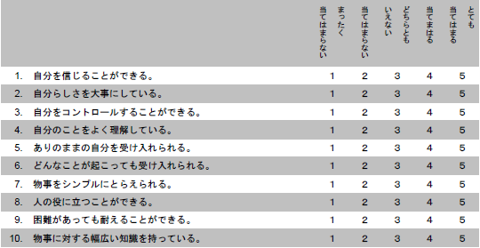
「強み」発見チェックリスト の使い方 ワークブック
①
１．自分を信じることができる
４．自分のことをよく理解している
９．困難があっても耐えることができる
②
このプロジェクトで
伸ばしていきたい
「強み」を
５個書き出します
ワークシステム・サポートプログラム WSSP版強み育成プロジェクト

Slide 7
「強み」の構成要素の チェック
ワークシステム・サポートプログラム WSSP版強み育成プロジェクト

Slide 8
「強み」の３つの構成要素をチェックしよう ワークブック
１．パフォーマンスのチェック
✅その強みを発揮できているとき、下記の内容が総合的にどの程度当てはまるかを考え、１～６の数字を選び、記入しましょう
２．活力感のチェック
✅その強みを活かしているとき、下記の内容が総合的にどの程度当てはまるかを考え、１～６の数字を選び、記入しましょう
３．自分らしさ(意味付け) のチェック
✅あなたにとって、その強みがもつ意味を考えます。その強みに関して、下記の内容が総合的にどの程度当てはまるか考え、
１～６の数字を選び、記入しましょう
物事がたいていうまくいく、 いい成果を収めることができる、 最大限のちからを発揮できると思う、
成功している、 うまくやれていると思う
高揚感がある、 生き生きした感じがする、 エネルギーが湧いてくる、 わくわくした気持ちになる、
熱中できる、その他ポジティブな感情（例：やすらぎ、喜び、感謝、誇り、畏敬、愛）を感じる
自分らしく生きる上で欠かせない、意義がある、特別な意味をもっている、自分らしさの核になっている、生きる上で大切にしている
１：全くあてはまらない
２：あてはまらない
３：ややあてはまらない
４：ややあてはまる
５：あてはまる
６：とてもよくあてはまる
ワークシステム・サポートプログラム WSSP版強み育成プロジェクト

Slide 9
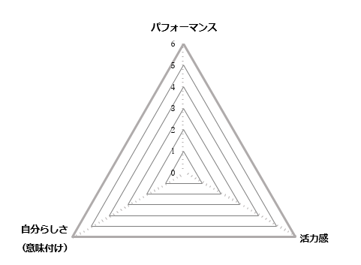
「強み」の３つの構成要素をチェックしよう
レーダーチャート作成
１．自信
３
６
５
ワークシステム・サポートプログラム WSSP版強み育成プロジェクト

Slide 10
ＭＥＭＯ
ワークシステム・サポートプログラム WSSP版強み育成プロジェクト

Slide 11
ホームワーク
ワークシステム・サポートプログラム WSSP版強み育成プロジェクト

Slide 12
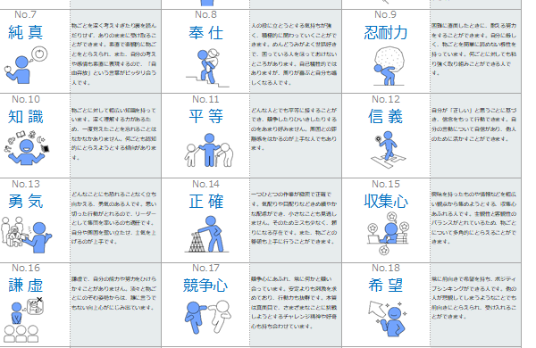
ホームワーク 「強みの観察」
・これから１週間、今日選んだあなたの「強み５(ファイブ)」
が、日常生活でどのように表れているか、自分自身で観察し
ます
・詳細は、ワークブックをご覧ください
ワークシステム・サポートプログラム WSSP版強み育成プロジェクト
②－12

Slide 13
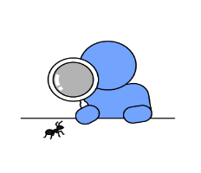
観察記録のつけ方練習
Bさんの語りを読んで、Bさんの「強み」を記録してみましょう
【Bさんの語り】
「私は菓子メーカーの商品開発部門で新商品の開発を担当しています」
「新商品開発のヒントにするため、常に他社の新商品の情報収集をしています」
「また、毎週水曜日はコンビニやスーパーに出向き、気になったお菓子を購入し実際に
食べてみることで味や風味などの研究をしています」
「私が開発したお菓子が実際に発売されたことがありとても達成感がある仕事だと思って
います」
「締切りまでにイメージした味が見つけられず失敗し苦しい思いをすることもありますが、
常に新しいものを作り出す挑戦ができる楽しい仕事だと思っています」
ワークシステム・サポートプログラム WSSP版強み育成プロジェクト

Slide 14
・Ｂさんの「強み」の種類、「強み」が表れている場面・状況、
その時の行動・考え、結果、気持ちを書き込みましょう
「強み」の種類 | 場面・状況 | 行動・考え | 結果 | 気持ち
ワークシステム・サポートプログラム WSSP版強み育成プロジェクト

Slide 15
【記入例】
・Ｂさんの「強み」の種類、「強み」が表れている場面・状況、
その時の行動・考え、結果、気持ちを書き込みましょう
「強み」の種類 | 場面・状況 | 行動・考え | 結果 | 気持ち
他社の新商品の
情報収集をして
いる
新商品開発の
ヒントを得て
いる
Ｎｏ．15
収集心
新商品開発に
向けて常に
楽しい
達成感がある
Ｎｏ．19
チャレンジ精神
新商品開発に
向けて常に
新しいものを
作り出す
楽しい
達成感がある
新商品開発
コンビニや
スーパーへ
商品を買いに
行く
新しい味や
風味の研究が
できている
楽しい
達成感がある
Ｎｏ．33
情熱
毎週水曜
ワークシステム・サポートプログラム WSSP版強み育成プロジェクト

Slide 16
ＭＥＭＯ
ワークシステム・サポートプログラム WSSP版強み育成プロジェクト

Slide 17
次回予告
「強み」の講習③
～「強み」の活用とは？～
・ホームワーク「強みの観察」感想共有
・「強み」をいろいろな視点からとらえる
・「強み」の活用について
・ホームワーク
「強みの意図的活用：行動実験」
ワークシステム・サポートプログラム WSSP版強み育成プロジェクト

Slide 18
引用・参考文献
石村郁夫：強みの発見や活用を支援するポジティブ心理学的介入法の開発
科学研究費助成事業研究成果報告書,(2016)
ワークシステム・サポートプログラム WSSP版強み育成プロジェクト

